Slide 1
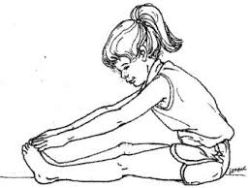
প্রাক-প্রাথমিক ক্লাসে সবাইকে স্বাগতম
শ্রেণীঃ- প্রাক-প্রাথমিক

Slide 2
প্রাক-প্রাথমিক
আজকের পাঠ
বর্ণমালা পরিচিতিঃ অ—ঔ।
সময়ঃ-২০ মিনিট
তারিখঃ-২৬/০৯/২০১৯ইং
শিক্ষক পরিচিতি
মোঃ মহিন উদ্দিন সহকারি শিক্ষক লালারগাঁও সঃপ্রাঃবিঃ বিশ্বম্ভরপুর,সুনামগঞ্জ ।
মোবাইল নাম্বার-০১৯১৫-২১৬৫৬১।
Email: mohinuddin22333@gmail.com

Slide 3
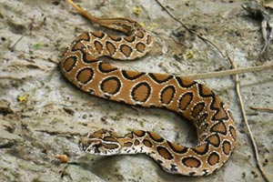
অজগরটি আসছে তেড়ে।
শ্রেণীঃ প্রাক- প্রাথমিক
অ
অজগর

Slide 4
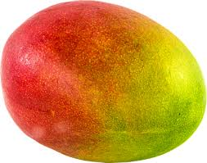
আম খেতে ভারী মজা।
শ্রেণীঃ প্রাক-প্রাথমিক
আ
আম

Slide 5
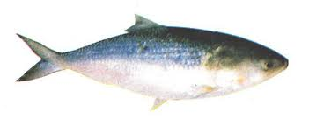
ইলিশ মাছ খেতে মজা
শ্রেণীঃ প্রাক-প্রাথমিক
ই
ইলিশ

Slide 6
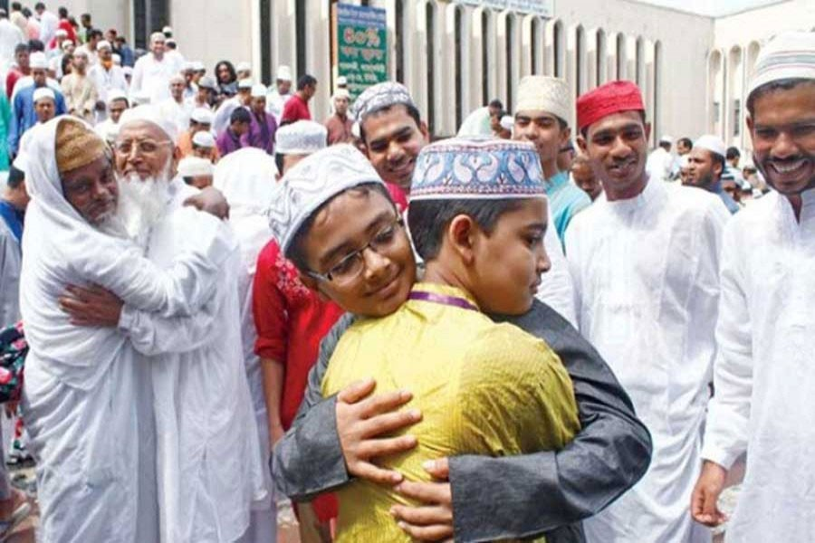
নতুন জামা পরবো ঈদে
শ্রেণীঃ প্রাক-প্রাথমিক
ঈ
ঈদ

Slide 7
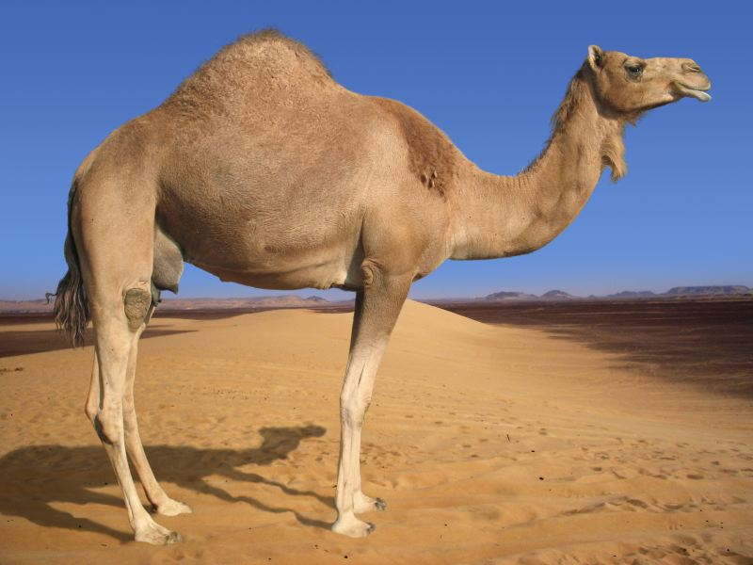
উট চলেছে মরুর দেশে
শ্রেণীঃ-প্রাক-প্রাথমিক
উ
উট

Slide 8
ঊষা হাসে পুব আকাশে
শ্রেণীঃ- প্রাক-প্রাথমিক
ঊ
ঊষা

Slide 9
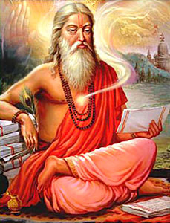
ঋষি বসে ধ্যান করে
শ্রেণীঃ- প্রাক-প্রাথমিক
ঋ
ঋষি

Slide 10
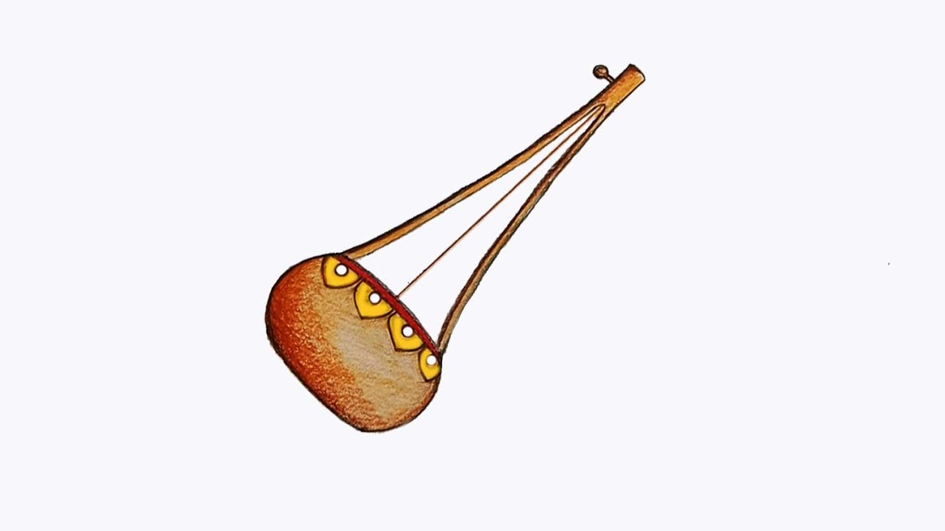
একতারাটা জোর বাজিয়ে
শ্রেণীঃ- প্রাক-প্রাথমিক
এ
একতারা

Slide 11
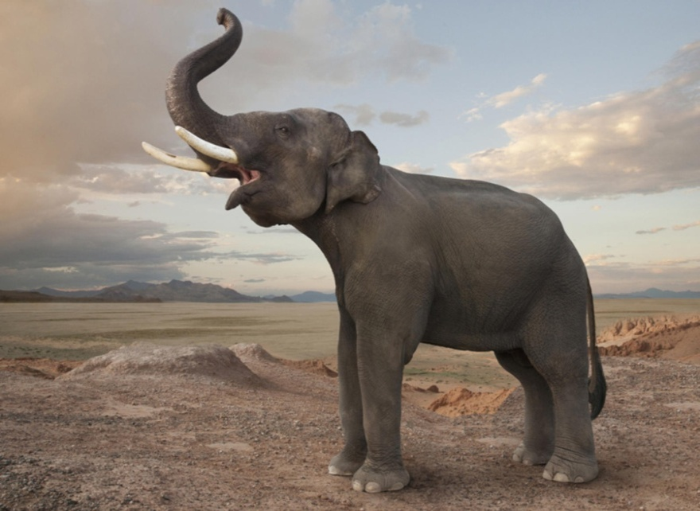
ঐরাবত ঐ হাতিকে বলে ।
শ্রেণীঃ প্রাক-প্রাথমিক
ঐ
ঐরাবত

Slide 12
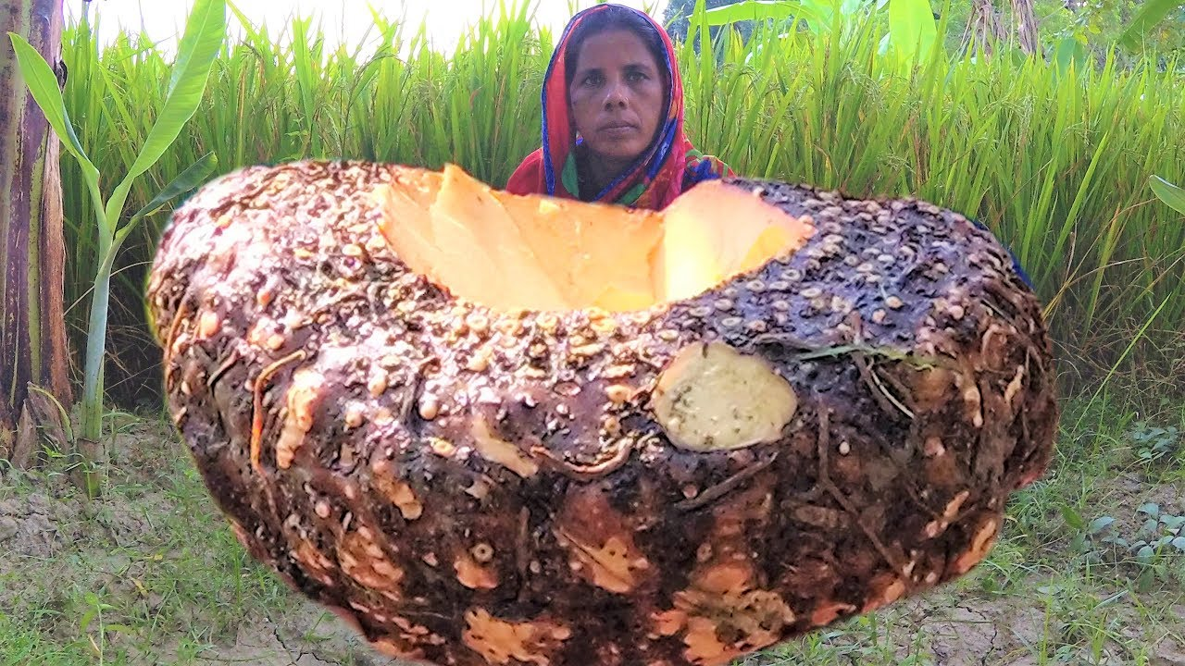
ওল খেলে গলায় ধরে।
শ্রেণীঃ- প্রাক-প্রাথমিক
ও
ওল কঁচু

Slide 13
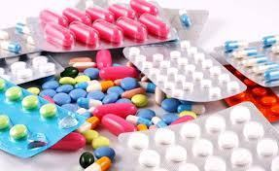
ঔষধ খেলে রোগ সারে।
শ্রেণীঃ- প্রাক-প্রাথমিক
ঔ
ঔষধ

